Slide 1

Carga útil Store & Forward
PROYECTO BIFROST
16-Enero-2026
Notes:
Buenos días,
En esta presentación veremos las principales características que tendrá el proyecto BIFROST.
La idea hoy es presentar el CONOPS que hemos desarrollado y recibir feedback antes de avanzar a las siguientes etapas de diseño.

Slide 2
Alcance de la presentación
Introducción
Descripción general del sistema
Concepto de Operación
Arquitectura funcional de la carga útil
Restricciones del sistema
Pasos futuros
Notes:
La presentación está estructurada en seis partes.
Partimos con un breve contexto, luego describiremos el sistema en un alto nivel, el concepto de operación, la arquitectura funcional de la carga útil, las principales restricciones y finalmente los próximos pasos del proyecto.

Slide 3
Introducción

Slide 4
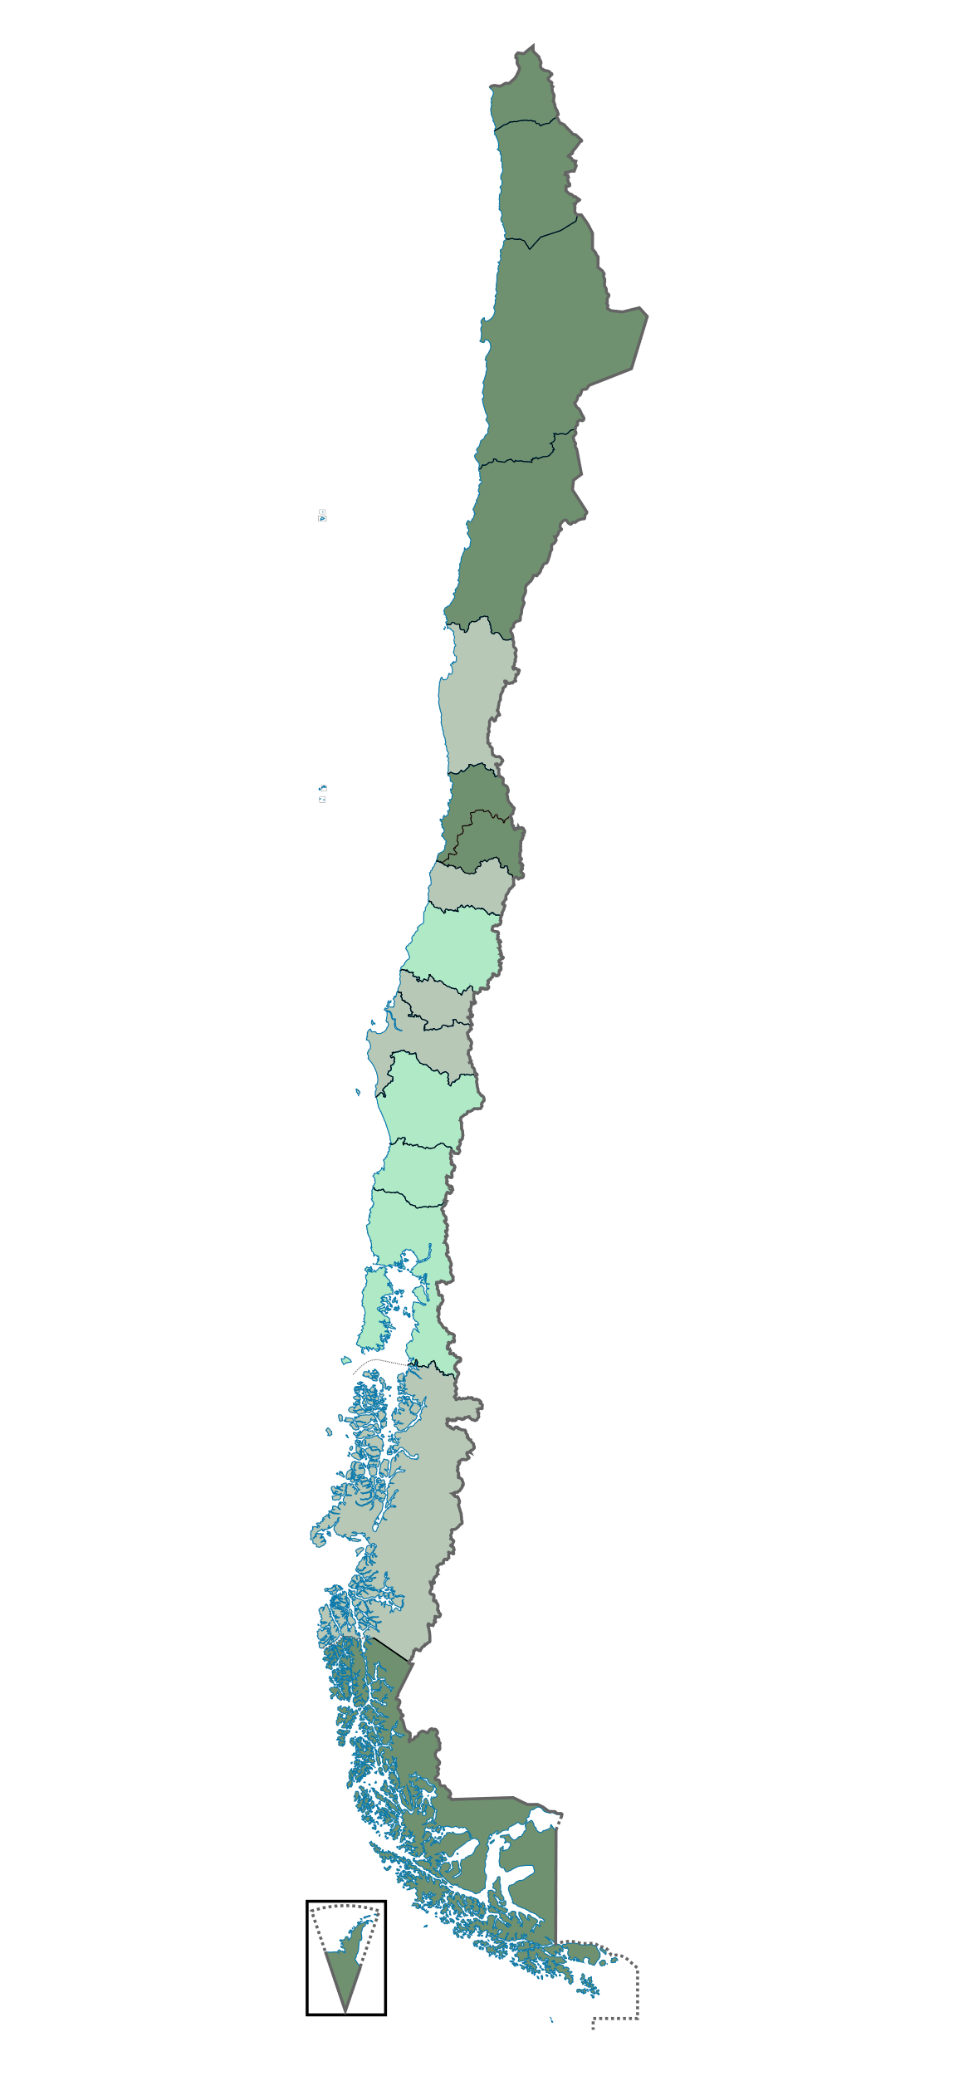
Contexto nacional
Necesidad de conectividad en zonas remotas de Chile
Limitaciones de infraestructura terrestre
Interés nacional en desarrollar capacidades espaciales
Colaboración estratégica entre DTS e INVAP
Mapa de Chile continental
Notes:
El proyecto se enmarca en un contexto nacional donde existe una clara necesidad de conectividad y monitoreo en zonas remotas del país.
Chile tiene una geografía extensa y compleja, donde estaciones meteorológicas, sismológicas y vulcanológicas operan en lugares de difícil acceso, con limitaciones de conectividad terrestre.
Además, existe un interés creciente por desarrollar capacidades espaciales a nivel nacional y la colaboración estratégica entre DTS e INVAP, lo que abre una oportunidad para soluciones satelitales de este tipo.

Slide 5
Alcance y Naturaleza del proyecto
Misión de carácter experimental
Validar concepto de Store & Forward satelital
Integración en satélite CubeSat 12U en órbita LEO
Proyecto en fase conceptual
Notes:
Es importante aclarar el alcance del proyecto.
BIFROST es una misión experimental, cuyo objetivo principal es validar el concepto Store & Forward en una plataforma CubeSat 12U genérica en órbita LEO.
Actualmente, el proyecto se encuentra en una fase conceptual, avanzando hacia un diseño preliminar.

Slide 6
Descripción general del sistema

Slide 7
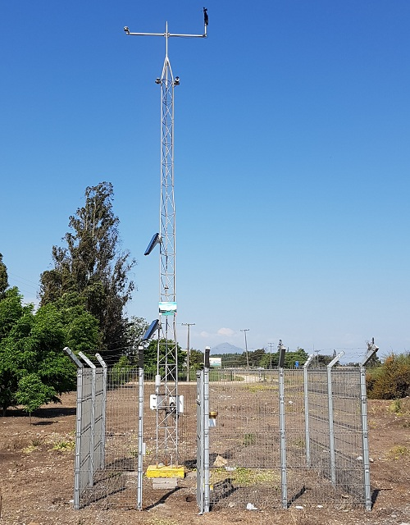
Descripción general del sistema
Sistema de comunicaciones Store & Forward
Enlace entre:
Estaciones meteorológicas / sismológicas remotas
Satélite en órbita LEO
Estaciones terrenas
El satélite actúa como nodo intermedio
Notes:
El sistema corresponde a un sistema de comunicaciones Store & Forward.
A grandes rasgos, el sistema está compuesto por estaciones remotas en tierra, el satélite en orbita LEO y estaciones terrenas de descarga.
El satélite actúa como un nodo intermedio entre la estación terrena y las estaciones remotas.
Finalmente, solo es un sistema de almacenamiento temporal que recolecta datos y los reenvía cuando existe visibilidad con una estación terrena.

Slide 8
Concepto de Operación

Slide 9
¿Qué es el sistema?
Carga útil Store & Forward para plataforma satelital CubeSat 12U.
Sistema comunicaciones satelitales bidireccional de bajo consumo y almacenamiento temporal.
¿Por qué se desarrolla?
Resolver falta de conectividad en zonas remotas.
Soberanía y autonomía nacional en el sistema de comunicaciones.
Desarrollar conocimiento técnico en el desarrollo de tecnologías espaciales.
¿Quiénes participan y se benefician?
Participan DTS, como desarrollador, e INVAP, como contraparte.
Usuarios potenciales, como centros meteorológicos e investigación.
Notes:
Aquí respondemos las preguntas básicas que responden a las características del proyecto. (Leer las preguntas)

Slide 10
¿Dónde opera el sistema?
El sistema operará en una orbita terrestre baja (LEO).
El servicio está diseñado para cubrir la totalidad del territorio chileno.
¿Cuándo opera el sistema?
El proyecto tiene una ventana de desarrollo de 2 años (2026-2028).
¿Cómo opera el sistema?
Estación remota transmite un mensaje con la información recolectada.
El mensaje es recibido y almacenado en una memoria no volátil dentro de la carga útil.
El mensaje es transmitido a una estación terrena cuando existe una conexión.
Vida útil de 5 años.
Notes:
(Seguir leyendo las preguntas)

Slide 11
Arquitectura funcional del sistema

Slide 12
Recepción RF
Demodulación
Almacenamiento no volátil
Comando del OBC
Transmisión RF
Antena banda L o UHF
Amplificadores
Demodulación BPSK o QPSK
Sobreescritura de datos
Mantener integridad de los datos
Control de transmisión
Banda S (estándares ITU)
Comunicación bidireccional
Notes:
(Describir el diagrama de bloques)

Slide 13
Restricciones del sistema

Slide 14
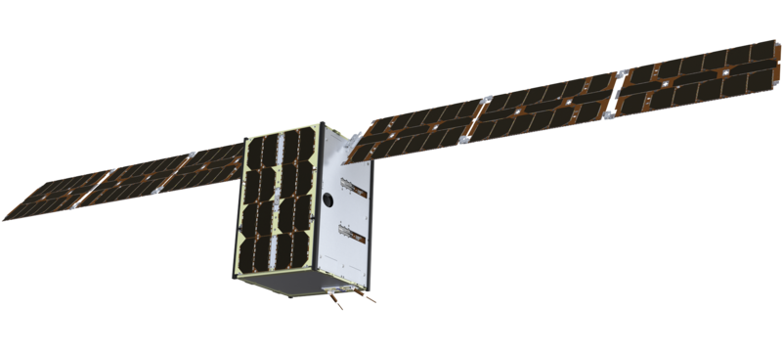
Volumen máximo: 20 x 20 x 10 cm
Masa máxima: 3 kg
Consumo máximo esperado: < 10 W
Uso de componentes COTS
Protección contra EMI
Cumplimiento de normas ITU / SUBTEL
Compatibilidad con estaciones existentes
CubeSat 12U, GOMspace
Notes:
El diseño de la carga útil está condicionado por varias restricciones. Tenemos restricciones físicas como la masa y el volumen, restricciones energéticas, normativas y de presupuesto. También es importante que el sistema sea resistente a radiación electromagnética y sea compatible con la infraestructura actual.

Slide 15
Pasos futuros

Slide 16
Identificación de requerimientos
Matriz de trazabilidad
Diagramas de alto nivel
Diseño preliminar de la carga útil
Elección de componentes
Notes:
Los siguientes pasos del proyecto son:
La identificación de requerimientos de usuario y requerimientos de sistema.
Con ellos se construye una matriz de trazabilidad que nos permite identificar si hay requerimientos que no se está cumpliendo.
Luego, se comienza con el diseño del sistema. Empezamos con diagramas de alto nivel de sistema para identificar las partes principales. Luego se va profundizando hasta llegar a un diseño preliminar.
A partir del diseño, se buscan los componentes que correspondan y se crea la lista de materiales (BOM)

Slide 17
Carga útil Store & Forward
PROYECTO BIFROST
16-Enero-2026

Slide 18
KO Meeting
Documento SRR
Diseño Payload
16/01/2026
23/01/2026
Documento SDR
30/01/2026
2/02/2026-13/02/2026
Revisión PDR
20/02/206
Documento PDR
27/02/2026

Slide 19
Requerimientos de usuario

Slide 20
UR-01 | El sistema debe proveer un servicio Store & Forward satelital para transmisión de datos.
UR-02 | El sistema debe integrarse de forma genérica en un satélite CubeSat clase 12U en órbita LEO.
UR-03 | El sistema debe cubrir el territorio chileno continental, zonas extremas, territorio insular y territorio antártico.
UR-10 | El sistema debe operar de forma sostenida durante la vida útil del satélite.

Slide 21
UR-04 | El sistema debe ser capaz de almacenar y reenviar datos a estaciones terrenas.
UR-05 | El sistema debe permitir una comunicación bidireccional con estaciones terrenas.
UR-06 | El sistema debe ser compatible con estaciones meteorológicas y sismológicas remotas existentes.
UR-09 | El sistema debe garantizar la integridad de los datos almacenados a bordo.

Slide 22
UR-07 | El sistema debe ser de carácter experimental, con proyección a futuras aplicaciones comerciales.
UR-08 | El sistema debe presentar una arquitectura modular, reutilizable y escalable.
UR-11 | El sistema debe ser validado mediante pruebas funcionales en tierra y demostración en órbita.
UR-12 | El sistema debe utilizar componentes de bajo costo, tales como componentes COTS.

Slide 23
Requerimientos de sistema

Slide 24
SR-02 | El sistema debe transmitir en una banda permitida por la SUBTEL e ITU. (Banda S)
SR-03 | El sistema debe soportar comunicación half-duplex o full-duplex con estaciones terrenas.
SR-04 | El sistema debe utilizar modulación digital robusta (BPSK o QPSK) con una tasa de transmisión acorde al formato de datos.
SR-07 | El sistema debe recibir en una banda ancha en el espectro UHF. (430, 868, 928, 1620 MHz)
SR-10 | El sistema debe ser resiliente a EMI y estar encapsulado en una jaula de Faraday.

Slide 25
SR-01 | El sistema debe implementar recepción, almacenamiento no volátil y reenvío de datos.
SR-05 | El sistema debe sobrescribir datos antiguos al alcanzar capacidad máxima.
SR-11 | El sistema debe implementar mecanismos de integridad de datos y control de acceso.
SR-12 | El sistema debe diseñarse de forma modular, escalable y su firmware debe ser actualizable.
SR-13 | El sistema debe ser completamente verificable en tierra y en órbita.

Slide 26
SR-06 | El sistema debe comunicarse con el OBC mediante una única interfaz (I2C) y reportar su estado periódicamente.
SR-08 | El sistema debe consumir un máximo de 10 W en operación nominal.
SR-09 | El sistema debe escuchar activamente y transmitir cuando el OBC lo ordene. (SDR)
SR-14 | El sistema debe tener dimensiones máximas 20 cm x 20 cm x 10 cm.
SR-15 | El sistema debe tener masa de 3 kg.

Slide 27
Matriz de trazabilidad

Slide 28
 | SR-01 | SR-02 | SR-03 | SR-04 | SR-05 | SR-06 | SR-07 | SR-08 | SR-09 | SR-10 | SR-11 | SR-12 | SR-13 | SR-14 | SR-15 | Cobertura
UR-01 | X |  |  |  |  |  |  |  |  |  |  |  |  |  |  | Cubierto
UR-02 |  |  |  |  |  | X |  | X |  | X |  |  |  | X | X | Cubierto
UR-03 |  | X |  |  |  |  | X |  |  |  |  |  |  |  |  | Cubierto
UR-04 | X |  |  | X | X |  |  |  |  |  |  |  |  |  |  | Cubierto
UR-05 |  |  | X |  |  |  |  |  |  |  |  |  |  |  |  | Cubierto
UR-06 |  |  |  | X |  |  | X |  |  |  |  |  |  |  |  | Cubierto
UR-07 |  |  |  |  |  |  |  |  |  |  |  | X |  |  |  | Cubierto
UR-08 |  |  |  |  |  |  |  |  |  |  |  | X |  |  |  | Cubierto
UR-09 | X |  |  |  |  |  |  |  |  | X | X |  |  |  |  | Cubierto
UR-10 |  |  |  |  |  |  |  | X |  | X |  |  |  |  |  | Cubierto
UR-11 |  |  |  |  |  |  |  |  |  |  |  |  | X |  |  | Cubierto
UR-12 |  |  |  |  |  |  |  |  |  | X |  | X |  |  |  | Cubierto

Slide 29
